Slide 1
Развитие мелкой моторики
У детей дошкольного возраста

Slide 2
Подготовка руки ребенка начинается задолго до поступления в школу.

Slide 3
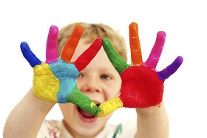
Если у детей слабо развиты пальцы рук, то это приводит к трудностям в овладении письмом.
Подготовка руки ребенка начинается задолго до поступления в школу. Рисование каракулей, игры с пальчиками, массаж кончиков пальцев, лепка из пластилина, теста и многое другое поможет будущему ученику научиться красиво писать, не испытывая при этом усталости и отрицательных эмоций.
Тренировка пальцев является также средством развития интеллекта и развития речи детей.

Slide 4
Рекомендации по развитию мелкой моторики
Разминать пальцами тесто, пластилин, лепить что-нибудь;
Нанизывать бусинки, пуговицы на нити;
Завязывать узлы на веревках и шнурках;
Штриховать, рисовать, закрашивать карандашами, красками;
Резать ножницами;
Конструировать из бумаги;
Шить, вышивать, вязать;
Срисовывать узоры по клеточкам в тетради;
Заниматься на домашних снарядах, где требуется захват пальцами;
Хлопать в ладоши тихо, громко, в разном темпе;
Катать по очереди каждым пальцем мелкие бусинки, камешки, шарики;
Делать пальчиковую гимнастику.

Slide 5
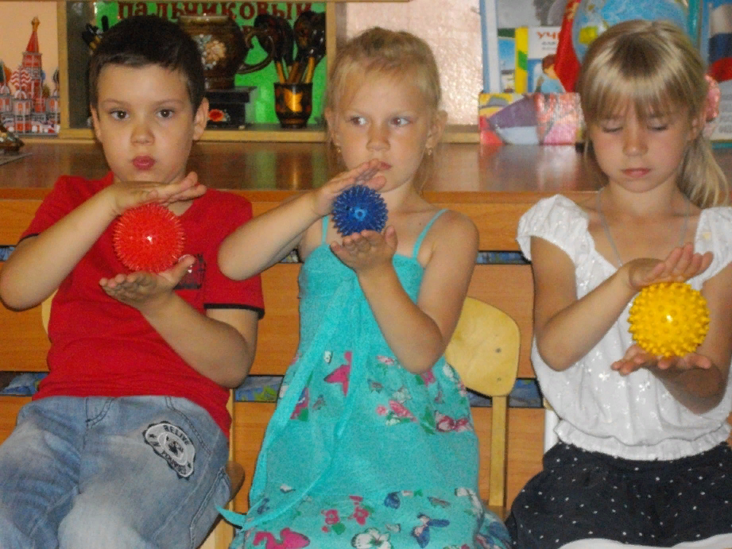
Упражнение с мячом-ежиком
Я мячом круги катаю,
Взад-вперед его гоняю.
Им поглажу я ладошку,
Будто я сметаю крошку.
И сожму его немножко,
Как сжимает лапу кошка.
Каждым пальцем мяч прижму
И другой рукой начну.
А теперь последний трюк:
Мяч летает между рук.

